Slide 1

NHIỆT LIỆT CHÀO MỪNG
QUÝ THẦY CÔ GIÁO
VỀ DỰ GIỜ MÔN NGỮ VĂN LỚP 6C3

Slide 2

TRÒ CHƠI
AI NHANH HƠN?

Slide 3

TRÒ CHƠI
“AI NHANH HƠN?”
Luật chơi
- Có 6 câu hỏi trắc nghiệm
- Sau khi MC đọc câu hỏi, hết thời gian 5 giây, các bạn giơ tay trả lời, bạn nào nhanh nhất sẽ được chọn, nếu chọn đúng phương án sẽ được nhận một phần quà!

Slide 4




“Xem người ta kìa!”là văn bản thuộc thể loại nào?
Câu 1
Kịch
Hết giờ
A
Tiểu thuyết
B
2
0
1
3
5
Hồi kí
.
4
c
Nghị luận
D

Slide 5
Văn bản “Xem người ta kìa!”được trích
từ đâu?
Câu 2
Hết giờ
Những bài văn hay
A
Tạp chí sông Lam
B
2
0
1
3
5
4
Văn học nhà trường
c
Văn học và đời sống
D

Slide 6
Tác giả văn bản“Xem người ta kìa!” là ai ?
Câu 3
Lí Lan
Hết giờ
A
Nguyễn Nhật Ánh
B
2
0
1
3
5
4
Hà My
.
c
Lạc Thanh
D

Slide 7
Câu “Xem người ta kìa!” trong văn bản là câu nói của ai ?
Câu 4
Người bà
Hết giờ
A
Người ông
B
2
0
1
3
5
4
Người bạn
.
c
Người mẹ
D

Slide 8
Văn bản ”Xem người ta kìa”! vào vấn đề bằng cách nào?
Câu 5
Nêu ý kiến liên quan đến vấn đề
Hết giờ
A
Đi thẳng vào vấn đề cần nghị luận
B
2
0
1
3
5
4
Kể một câu chuyện ngụ ngôn
c
Dùng chính lời kể để vào bài
D

Slide 9
Đâu là hàm ý trong câu nói “Xem người ta kìa!”?
Câu 6
Hết giờ
Thể hiện tình thương con
A
Mong con được thành công như người ta
B
2
0
1
3
5
4
Văn học nhà trường
c
Chê bai con cái
D

Slide 10
Bài 8: KHÁC BIỆT VÀ GẦN GŨI
Tiết 98: Văn bản 1:
Xem người ta kìa!
(Lạc Thanh)
2. Suy ngẫm của người con

Slide 11
Mẹ tôi không phải không có lí khi đòi hỏi tôi phải lấy người khác làm chuẩn mực để noi theo. Trên đời, mọi người giống nhau nhiều điều lắm. Ai chẳng muốn thông minh, giỏi giang? Ai chẳng muốn được tin yêu , tôn trọng? Ai chẳng muốn thành đạt? Thành công của người này có thể là niềm ao ước của người kia. Vì lẽ đó, xưa nay không ít người tự vượt lên chính mình nhờ noi gương những cá nhân xuất chúng. Mẹ muốn tôi giống người khác, thì “người khác” đó trong hình dung của mẹ nhất định phải là người hoàn hảo, mười phân vẹn mười.

Slide 12

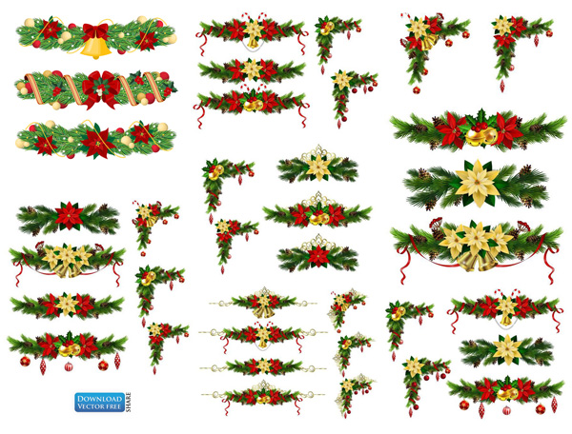


NGỮ VĂN 6
Văn bản 1: XEM NGƯỜI TA KÌA - Lạc Thanh -–
Hình thành kiến thức
III. Khám phá văn bản
2. Suy ngẫm của người con
a. Những lí do người mẹ muốn con mình giống người khác
Lập luận chắc chắn, chặt chẽ, khẳng định có tính chất hiển nhiên, tất yếu:
Dù có nét riêng biệt, nhưng mọi người đều có những điểm giống nhau.
Câu hỏi: 3 câu liên tiếp
Nghệ thuật:
Điệp cấu trúc câu “Ai chẳng muốn...?”

Slide 13
NGỮ VĂN 6
Văn bản 1: XEM NGƯỜI TA KÌA - Lạc Thanh -–
Hình thành kiến thức
III. Khám phá văn bản
2. Suy ngẫm của người con
a. Những lí do mẹ muốn con mình giống người khác
Cái lí của người mẹ khi muốn con nhìn vào người khác để làm chuẩn mực mà noi theo:
Trên đời, mọi người đều giống nhau nhiều điều.
Việc noi theo những điểm tốt, những ưu điểm, những mặt mạnh của một ai đó để tiến bộ là một điều cần thiết.
Người mẹ mong muốn con sẽ trở thành một người hoàn hảo, mười phân vẹn mười

Slide 14
NGỮ VĂN 6
Văn bản 1: XEM NGƯỜI TA KÌA - Lạc Thanh -–
Hình thành kiến thức
b. Sự khác biệt của mỗi cá nhân
Các bạn trong lớp ngày trước, mỗi người một vẻ, sinh động biết bao: Ngoại hình, giọng nói, thói quen, sở thích khác nhau.
Bằng chứng
Người thích vẽ, người ưa ca hát, nhảy múa, tập thể thao….
Tính cách: sôi nổi, nhí nhảnh, kín đáo, trầm tư,…
=>“Chính chỗ "không giống ai" nhiều khi lại là một phần rất đáng quý trong mỗi con người”

Slide 15
NGỮ VĂN 6
THẢO LUẬN (2 PHÚT)
NHÓM BÀN
“Biết hòa đồng, gần gũi mọi người, nhưng cũng phải biết giữ lấy cái riêng và tôn trọng sự khác biệt”
Em có đồng ý với ý kiến này không? Vì sao?

Slide 16
Bài học
Trân trọng sự khác biệt ở mọi người. Tạo nên sự khác biệt của bản thân
Sống cởi mở, hòa đồng, gần gũi, thân thiện
Học tập và làm theo những tấm gương tốt
Phải tự tin và luôn tin vào bản thân mình

Slide 17
NGỮ VĂN 6
Văn bản 1: XEM NGƯỜI TA KÌA - Lạc Thanh -–
IV. Tổng kết
2. Nội dung, ý nghĩa :
1. Nghệ thuật:
Mọi người ngoài những điểm chung, còn có nét riêng biệt, độc đáo. Điều đó làm nên sự muôn màu của cuộc sống.
Lập luận chặt chẽ, lí lẽ xác đáng thuyết phục và bằng chứng chọn lọc, tiêu biểu, cùng cách trao đổi vấn đề mở, hướng tới đối thoại với người đọc.
Mỗi chúng ta cần biết hòa đồng, gần gũi mọi người, nhưng cũng phải biết giữ lấy cái riêng và tôn trọng sự khác biệt.
Cách đan xen phương thức tự sự, biểu cảm trong văn nghị luận rất tài tình để làm tăng sức thuyết phục.

Slide 18
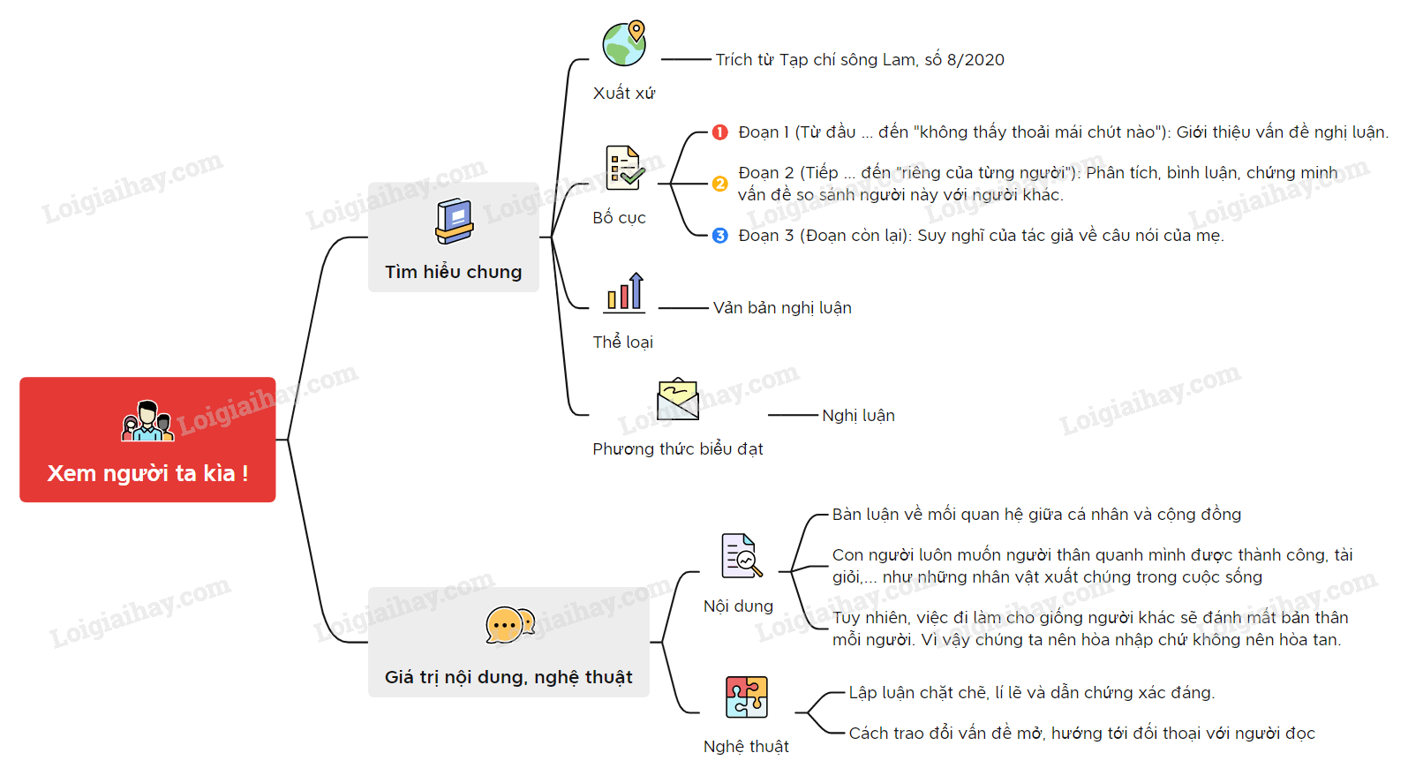

Slide 19
HOẠT ĐỘNG LUYỆN TẬP
Từ việc đọc hiểu văn bản “Xem người ta kìa!”, em hãy rút ra những yếu tố quan trọng của bài văn nghị luận.

Slide 20
TRẢI NGHIỆM CÙNG VĂN BẢN

Slide 21

NGỮ VĂN 6
Văn bản 1: XEM NGƯỜI TA KÌA - Lạc Thanh -–
Vận dụng
Câu 2: Viết đoạn văn (khoảng 5-7 câu) trình bày suy nghĩ của em về vấn đề: Ai cũng có cái riêng của mình.

Slide 22

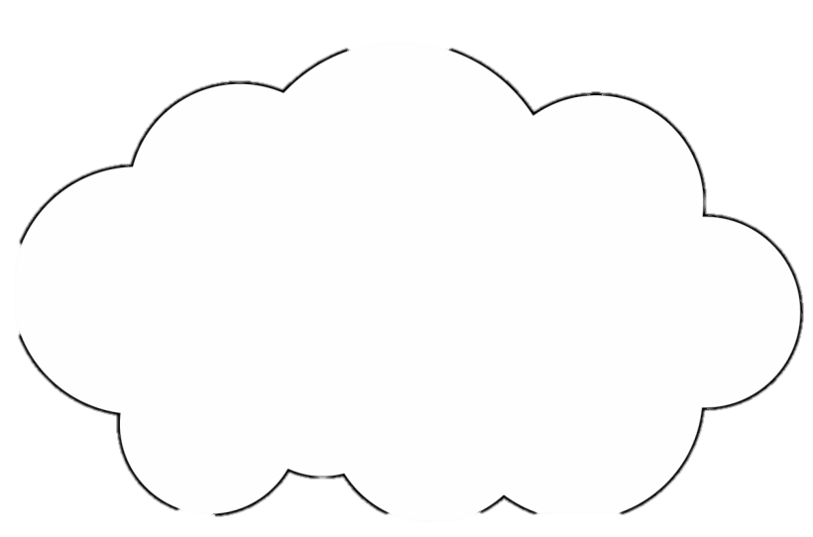

HƯỚNG DẪN TỰ HỌC
* Bài cũ: Học bài, hoàn thành bài tập.
* Bài mới: Đọc bài, trả lời các câu hỏi SGK/56.

